Slide 1
C언어실습 튜터링 5장
배열 개념과 사용법 익히기

Slide 2
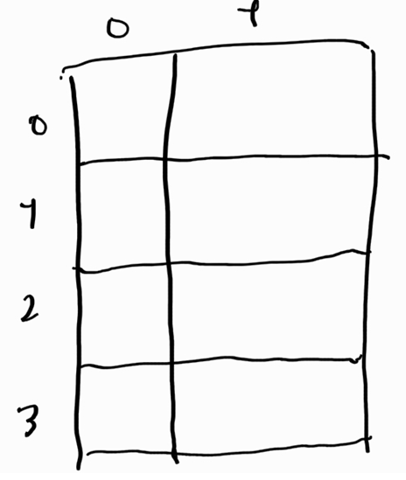
2차원 배열이란?
int score [4][2];
자료형 배열이름 4행 2열
score[4] – 1차원배열
score[4][2] – 2차원배열
a[3][2][2] – 3차원배열
…
배열 개수 8개(4 X 2)
score[4][2] = { {1, 90}, {2, 80}, {3, 70}, {4, 60} }

Slide 3
함수의 개념
int printStar (int a)
자료형 함수이름 함수 인자(매개변수)
{
…
int limit = a/10;
…
putchar(‘*’);
return limit;
}
함수 정의는 함수의 머리와 몸체(body)로 구성됨.
{}안의 부분이 몸체이다.

Slide 4
함수정의 예시
함수 printStar:
입력받은 정수를 10으로 나눠그 수만큼 *을 출력하여 막대그래프로 만드는 함수
Ex) 민정 ******(6) 세윤 ********(8)
int printStar(int a)
{
int i = 0;
int limit = a/10;
for(; i < limit; i++)
putchar(‘*’);
return limit;
}

Slide 5
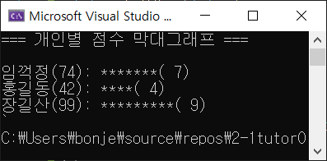
함수정의 예시
void printHeading(void)
{ printf("=== 개인별 점수 막대그래프 ===\n\n"); }
int printStar(int a)
{
int i = 0;
int limit = a / 10;
for (; i < limit; i++)
putchar('*’);
return limit;
}
#include <stdio.h>
void printHeading(void);
int printStar(int a);
int main(void)
{
int a = 74, b = 42, c = 99;
printHeading();
printf(“%5s(%2d): “, “임꺽정”, a);
printf(“(%2d)\n”, printStar(a));
printf(“%5s(%2d): “, “홍길동”, b);
printf(“(%2d)\n”, printStar(b));
printf(“%5s(%2d): “, “장길산”, c);
printf("(%2d)\n", printStar(c));
putchar("\n");
return 0;
}

